Slide 1
2
第
章
算法——程序的灵魂

Slide 2
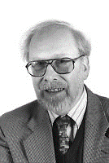

算法 + 数据结构 = 程序
Algorithm + Data Structures = Programs
数据结构
对数据的描述。在程序中要指定用到哪些数据，以及这些数据的类型和数据的组织形式。
算法
对操作的描述。即要求计算机进行操作的步骤
沃思（Niklaus Wirth）
Notes:
尼古拉斯·沃斯（Niklaus Wirth，1934年2月15日—），生於于瑞士温特图尔，是瑞士计算机科学家。少年时代的Niklaus Wirth与数学家Pascal一样喜欢动手动脑。1958年，Niklaus从苏黎世工学院取得学士学位后来到加拿大的莱维大学深造，之后进入美国加州大学伯克利分校获得博士学位。
凭借一句话获得图灵奖的Pascal之父——Nicklaus Wirth，让他获得图灵奖的这句话就是他提出的著名公式：“算法+数据结构=程序”。
这个公式对计算机科学的影响程度足以类似物理学中爱因斯坦的“E = MC^2”——一个公式展示出了程序的本质。
Nicklaus Wirth，1934年出生于瑞士，1963年在加州大学伯克利分校取得博士学位。取得博士学位后直接被以高门槛著称的斯坦福大学聘到刚成立的计算机科学系工作。在斯坦福大学成功的开发出Algol W以及PL360后，爱国心极强的Nicklaus Wirth于1967年回到祖国瑞士，第二年在他的母校苏黎世工学院他创建与实现了Pascal语言——当时世界上最受欢迎的语言之一。

Slide 3
数据结构
程序设计方法
算法
语言工具
程序员

Slide 4




算法
广义地说，为解决一个问题而采取的方法和步骤，就称为“算法”。
对同一个问题，可以有不同的解题方法和步骤。
为了有效地进行解题，不仅需要保证算法正确，还要考虑算法的质量，选择合适的算法。

Slide 5
数值运算的目的是求数值解。
由于数值运算往往有现成的模型，可以运用数值分析方法，因此对数值运算的算法的研究比较深入，算法比较成熟。
算法
非数值运算算法
计算机在非数值运算方面的应用远超在数值运算方面的应用。
非数值运算的种类繁多，要求各异，需要使用者参考已有的类似算法，重新设计解决特定问题的专门算法。
数值运算算法

Slide 6
简单的算法举例
S: Step
P: Product
i: Item
【例2.1】求1×2×3×4×5
算法步骤
算法步骤
S1: 先求1乘以2，得到结果2
S2: 将步骤1得到的乘积2再乘以3，得到结果6
S3: 将6再乘以4，得24
S4: 将24再乘以5，得120
S1: 令p=1，或写成1=>p(表示将1存放在变量p中)
S2: 令i=2，或写成2=>i(表示将2存放在变量i中)
S3: 使p与i相乘，乘积仍放在变量p中，可表示为: p*i=>p
S4: 使i的值加1，即i+1=>i
S5: 如果i不大于5(i<=5)，返回重新执行S3及其后续步骤S4和S5；否则，算法结束。最后得到p的值就是5!的值。
用这种方法表示的算法具有一般性、通用性和灵活性

Slide 7
简单的算法举例
【例2.1】求1×2×3×4×5
若题目改为: 求1×3×5×7×9×11
算法步骤
算法步骤
S1: 令p=1，或写成1=>p(表示将1存放在变量p中)
S2: 令i=2，或写成2=>i(表示将2存放在变量i中)
S3: 使p与i相乘，乘积仍放在变量p中，可表示为: p*i=>p
S4: 使i的值加1，即i+1=>i
S5: 如果i不大于5(i<=5)，返回重新执行S3及其后续步骤S4和S5；否则，算法结束。最后得到p的值就是5!的值。
S1: p = 1;
S2: i = 3;
S3: p = p*i;
S4: i = i+2;
S5: if(i <=11 ) goto S3
S6: output p;

Slide 8
简单的算法举例
【例2.2】有50个学生，要求输出成绩在80分以上的学生的学号和成绩
n：表示学生学号
下标i：表示第几个学生
n₁：表示第一个学生的学号
n_{i}：表示第i个学生的学号
g：表示学生的成绩
g₁：表示第一个学生的成绩
g_{i}：表示第i个学生的成绩
算法步骤
S1: 1=>i
S2: 如果g_{i}≥80，则输出n_{i}和g_{i}，否则不输出
S3: i+1=>i
S4: 如果i≤50，返回到S2，继续执行，否则，算法结束

Slide 9
简单的算法举例
【例2.3】判定2000—2500年中的每一年是否为闰年，并将结果输出
Year被100整除，又能被400整除
算法步骤
03
S1: 2000=>year
S2: 若year不能被4整除，则输出year 的值和“不是闰年”。然后转到S6，检查下一个年份
S3: 若year能被4整除，不能被100整除，则输出year的值和“是闰年”。然后转到S6
S4: 若year能被400整除，输出year的值和“是闰年” ，然后转到S6
S5: 输出year的值和“不是闰年”
S6: year+1=>year
S7: 当year≤2500时，转S2继续执行，否则算法停止
其他
非闰年
闰年
04
01
闰年
非闰年
Year不能被4整除
02
Year被4整除，
但不能被100整除
Notes:
普通年:能被4整除但不能被100整除的年份为普通闰年。（如2004年就是闰年，1999年不是闰年）；
能被100整除和400整除
世纪年(百年):能被400整除的为世纪闰年。（如2000年是闰年，1900年不是闰年）；
要判别某一年(year)是否为闰年。闰年的条件是符合下面两者之一: ①能被4整除，但不能被100整除。②能被100整除，又能被400整除。例如2004､ 2000年是闰年，2005､ 2100年不是闰年。 可以用一个逻辑表达式来表示: (year % 4 == 0 && year % 100 != 0) || year % 400 == 0 当给定year为某一整数值时，如果上述表达式值为真(1)，则year为闰年;否则year为非闰年。可以加一个“!”用来判别非闰年: !((year % 4 == 0 && year % 100 != 0) || year % 400 == 0) 若表达式值为真(1)，year为非闰年。也可以用下面的逻辑表达式判别非闰年: (year % 4 != 0) || (year % 100 == 0 && year % 400 !=0) 若表达式值为真，year为非闰年。请注意表达式中右面的括号内的不同运算符(%，!，&&，==)的运算优先次序。

Slide 10
简单的算法举例
【例2.3】判定2000—2500年中的每一年是否为闰年，并将结果输出
Year被100整除，又能被400整除
算法步骤
03
S1: 2000=>year
S2: 若year能被4整除，但不能被100整除，则输出year 的值和“是闰年”。然后转到S5，检查下一年份
S3: 若year能被100整除，并且被400整除，输出year的值和“是闰年”。然后转到S5，检查下一年份
S4: 输出year的值和“不是闰年”
S5: year+1=>year
S6: 当year≤2500时，转S2继续执行，否则算法停止
其他
非闰年
闰年
04
01
闰年
非闰年
Year不能被4整除
02
Year被4整除，
但不能被100整除
Notes:
普通年:能被4整除但不能被100整除的年份为普通闰年。（如2004年就是闰年，1999年不是闰年）；
能被100整除和400整除
世纪年(百年):能被400整除的为世纪闰年。（如2000年是闰年，1900年不是闰年）；
要判别某一年(year)是否为闰年。闰年的条件是符合下面两者之一: ①能被4整除，但不能被100整除。②能被100整除，又能被400整除。例如2004､ 2000年是闰年，2005､ 2100年不是闰年。 可以用一个逻辑表达式来表示: (year % 4 == 0 && year % 100 != 0) || year % 400 == 0 当给定year为某一整数值时，如果上述表达式值为真(1)，则year为闰年;否则year为非闰年。可以加一个“!”用来判别非闰年: !((year % 4 == 0 && year % 100 != 0) || year % 400 == 0) 若表达式值为真(1)，year为非闰年。也可以用下面的逻辑表达式判别非闰年: (year % 4 != 0) || (year % 100 == 0 && year % 400 !=0) 若表达式值为真，year为非闰年。请注意表达式中右面的括号内的不同运算符(%，!，&&，==)的运算优先次序。

Slide 11
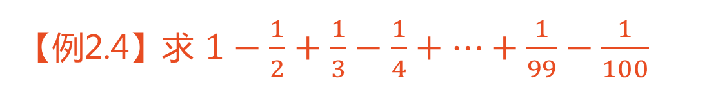
简单的算法举例
【例2.4】求 $1−\frac{1}{2}+\frac{1}{3}−\frac{1}{4}+⋯+\frac{1}{99}−\frac{1}{100}$
sign：表示当前项的数值符号
term：表示当前项的值
sum：表示当前项的累加和
deno：表示当前项的分母
算法步骤
S1: sign = 1
S2: sum = 1
S3: deno = 2
S4: sign = (-1)sign
S5: term = sign(1/deno)
S6: sum = sum + term
S7: deno = deno + 1
S8: 若deno≤100返回S4；否则算法结束

Slide 12
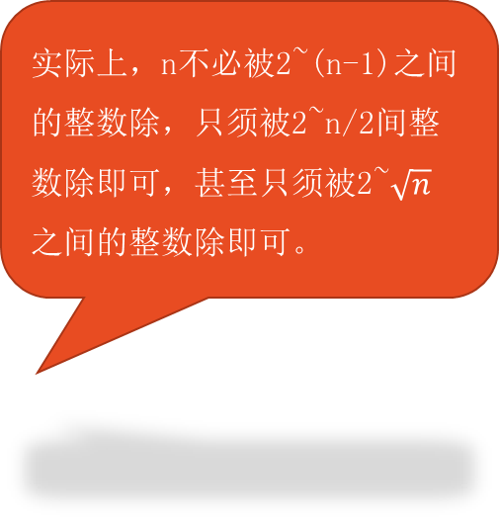
简单的算法举例
【例2.5】给出一个大于或等于3的正整数，判断它是不是一个素数
解题思路: 所谓素数(prime)，是指除了1和该数本身之外，不能被其他任何整数整除的数。
算法步骤
S1: 输入n的值
S2: i = 2（i作为除数）
S3: n被i除，得余数r
S4: 如果r=0，表示n能被i整除，则输出n“不是素数”，算法结束；否则执行S5
S5: i = i + 1
S6: 如果i ≤ n-1，返回S3；否则输出n的值以及“是素数”，然后结束
实际上，n不必被2~(n-1)之间的整数除，只须被2~n/2间整数除即可，甚至只须被2~$\sqrt{n}$
之间的整数除即可。

Slide 13
算法的特性
1
有穷性
一个算法应包含有限的操作步骤，而不能是无限的
2
确定性
算法中的每一个步骤都应当是确定的，而不应当是含糊的、模棱两可的
3
有零个或多个输入
所谓输入是指在执行算法时需要从外界取得必要的信息
4
有一个或多个输出
算法的目的是为了求解，“解” 就是输出
5
有效性
算法中的每一个步骤都应当能有效地执行，并得到确定的结果

Slide 14
自然
语言
算法
的表示
传统
流程图
结构化
流程图
伪代码

Slide 15
用流程图表示算法
处理框
起止框
流程线
输入输出框
连接点
判断框
注释框
Notes:
一个流程图包括以下几部分。
(1) 表示相应操作的框；
(2) 带箭头的流程线；
(3) 框内外必要的文字说明。

Slide 16
算法的流程图表示举例
开始
1=>p
【例2.6】将例2.1的算法用流程图表示。
求1×2×3×4×5。
2=>i
p*i=>p
算法步骤
P: 表示被乘数
i: 表示乘数
S1: 1=>p
S2: 2=>i
S3: p*i=>p
S4: i+1=>i
S5: 如果i≤5，则返回S3；否则结束
i+1=>i
i>5
N
Y
输出p
结束

Slide 17
算法的流程图表示举例
开始
1=>i
【例2.7】例2.2的算法用流程图表示。
有50个学生，要求输出成绩在80分以上的学生的学号和成绩。
输入n_{i}、g_{i}
i+1=>i
N
i>50
n：表示学生学号
下标i：表示第几个学生
n₁：表示第一个学生的学号
n_{i}：表示第i个学生的学号
g：表示学生的成绩
g₁：表示第一个学生的成绩
g_{i}：表示第i个学生的成绩
算法步骤
Y
S1: 1=>i
S2: 如果g_{i}≥80，则输出n_{i}和g_{i}，否则不输出
S3: i+1=>i
S4: 如果i≤50，返回到S2，继续执行，否则，算法结束
1=>i
Y
g_{i}≥80
输出n_{i}、g_{i}
N
i+1=>i
i>50
N
Y
结束

Slide 18
算法的流程图表示举例
开始
【例2.8】例2.3判定闰年的算法用流程图表示。
判定2000—2500年中的每一年是否为闰年，将结果输出。
2000=>year
Y
Year不能被4整除
N
N
Year不能被100整除
N
Year不能被400整除
Y
Y
输出year
“是闰年”
输出year
“不是闰年”
输出year
“是闰年”
输出year
“不是闰年”
Year+1=>year
Year>2500
N
Y
结束
Notes:
普通年:能被4整除但不能被100整除的年份为普通闰年。（如2004年就是闰年，1999年不是闰年）；
能被100整除和400整除
世纪年(百年):能被400整除的为世纪闰年。（如2000年是闰年，1900年不是闰年）；
要判别某一年(year)是否为闰年。闰年的条件是符合下面两者之一: ①能被4整除，但不能被100整除。②能被100整除，又能被400整除。例如2004､ 2000年是闰年，2005､ 2100年不是闰年。 可以用一个逻辑表达式来表示: (year % 4 == 0 && year % 100 != 0) || year % 400 == 0 当给定year为某一整数值时，如果上述表达式值为真(1)，则year为闰年;否则year为非闰年。可以加一个“!”用来判别非闰年: !((year % 4 == 0 && year % 100 != 0) || year % 400 == 0) 若表达式值为真(1)，year为非闰年。也可以用下面的逻辑表达式判别非闰年: (year % 4 != 0) || (year % 100 == 0 && year % 400 !=0) 若表达式值为真，year为非闰年。请注意表达式中右面的括号内的不同运算符(%，!，&&，==)的运算优先次序。

Slide 19
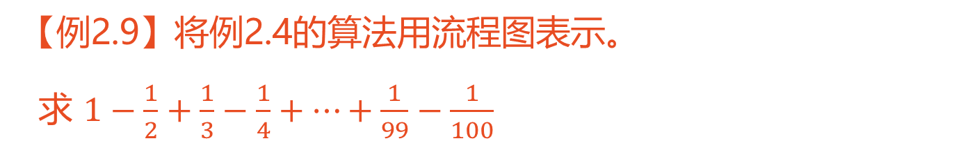
算法的流程图表示举例
开始
1=>sum
2=>deno
【例2.9】将例2.4的算法用流程图表示。
求 $1−\frac{1}{2}+\frac{1}{3}−\frac{1}{4}+⋯+\frac{1}{99}−\frac{1}{100}$
1=>sign
(-1)*sign=>sign
算法步骤
sign：表示当前项的数值符号
term：表示当前项的值
sum：表示当前项的累加和
deno：表示当前项的分母
S1: sign = 1
S2: sum = 1
S3: deno = 2
S4: sign = (-1)*sign
S5: term = sign*(1/deno)
S6: sum = sum+term
S7: deno = deno+1
S8: 若deno≤100返回S4；否则算法结束
sign*(1/deno)=>term
sum+term=>sum
deno+1=>deno
deno>100
N
Y
输入sum
结束

Slide 20
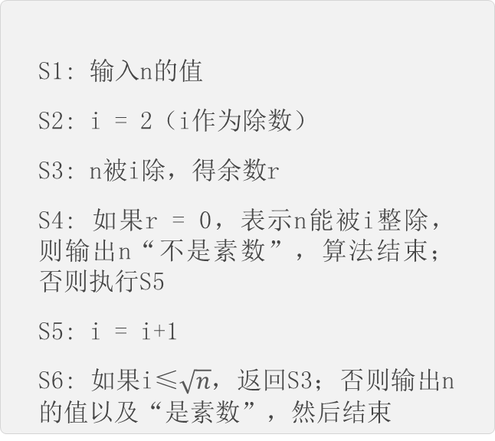

简单的算法举例
开始
输入n
【例2.10】例2.5判断素数的算法用流程图表示。
对一个大于或等于3的正整数，判断它是不是一个素数。
2=>i
n/i的余数=>r
算法步骤
S1: 输入n的值
S2: i = 2（i作为除数）
S3: n被i除，得余数r
S4: 如果r = 0，表示n能被i整除，则输出n“不是素数”，算法结束；否则执行S5
S5: i = i+1
S6: 如果i≤$\sqrt{n}$，返回S3；否则输出n的值以及“是素数”，然后结束
Y
r==0
N
i = i+1
输出n“不是素数”
i>$\sqrt{n}$
N
Y
输出n“是素数”
结束

Slide 21
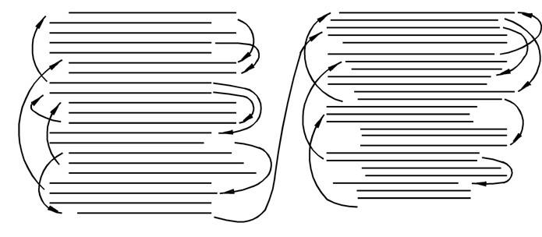
传统流程图的弊端
传统的流程图用流程线指出各框的执行顺序，对流程线的使用没有严格限制。因此，使用者可以不受限制地使流程随意地转来转去，使流程图变得毫无规律，阅读时要花很大精力去追踪流程，使人难以理解算法的逻辑。

Slide 22
三种基本结构
真
P
假
P
假
A
A
B
真
B
A
顺序结构
选择结构
循环结构

Slide 23
三种基本结构的特点
1
只有一个入口
2
只有一个出口
3
结构内的每一部分都有机会被执行到
4
结构内不存在“死循环”

Slide 24
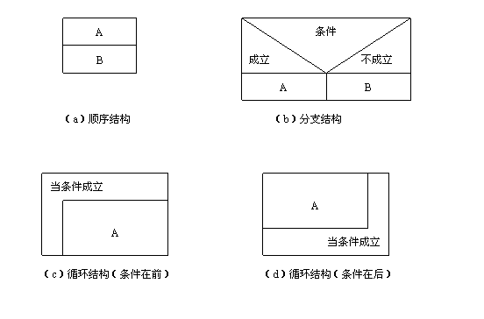
用N-S流程图表示算法

Slide 25
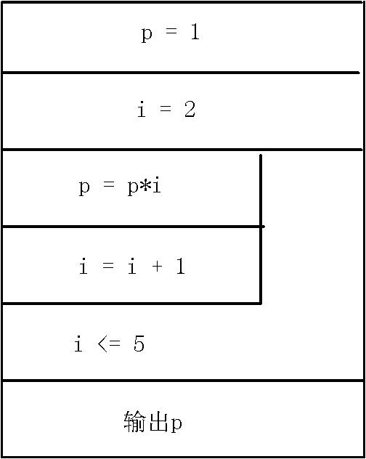
传统流程图与N-S流程图
开始
【例2.6】将例2.1的算法用流程图表示。
求1×2×3×4×5。
1=>p
2=>i
p*i=>p
i+1=>i
i>5
N
Y
输出p
P: 表示被乘数
i: 表示乘数
结束

Slide 26
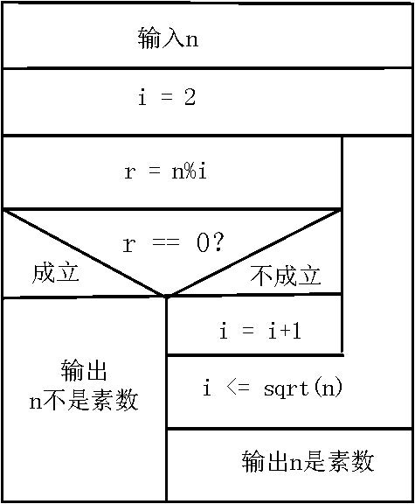
传统流程图与N-S流程图
开始
输入n
【例2.10】例2.5判断素数的算法用流程图表示。
对一个大于或等于3的正整数，判断它是不是一个素数。
2=>i
n/i的余数=>r
Y
r == 0？
N
i = i+1
输出n“不是素数”
i>$\sqrt{n}$
N
Y
输出n“是素数”
结束

Slide 27
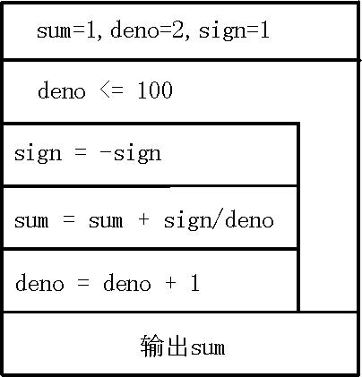
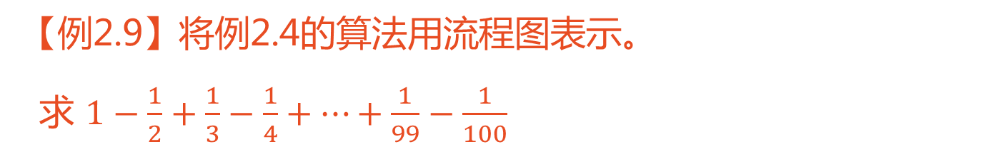
传统流程图与N-S流程图
开始
【例2.9】将例2.4的算法用流程图表示。
求 $1−\frac{1}{2}+\frac{1}{3}−\frac{1}{4}+⋯+\frac{1}{99}−\frac{1}{100}$
1=>sum
2=>deno
1=>sign
(-1)*sign=>sign
sign*(1/deno)=>term
sign：表示当前项的数值符号
sum：表示当前项的累加和
deno：表示当前项的分母
sum+term=>sum
deno+1=>deno
deno>100
N
Y
输入sum
结束

Slide 28
用伪代码表示算法
伪代码是用介于自然语言和计算机语言之间的文字和符号来描述算法。它如同一篇文章一样，自上而下地写下来。每一行(或几行)表示一个基本操作。它不用图形符号，因此书写方便，格式紧凑，修改方便，容易看懂，也便于向计算机语言算法(即程序)过渡。

Slide 29
算法的流程图表示举例
begin (算法开始)
1=>p
2=>i
while i≤5
{ p*i=>p
i+1=>i
}
print p
end (算法结束)
【例2.16】求5!，用伪代码表示。
算法步骤
P: 表示被乘数
i: 表示乘数
S1: 1=>p
S2: 2=>i
S3: p*i=>p
S4: i+1=>i
S5: 如果i≤5，则返回S3；否则结束
伪代码

Slide 30
算法的流程图表示举例
begin (算法开始)
1=>sign
1=>sum
2=>deno
while deno≤100
{ (-1)*sign=>sign
sign*(1/deno)=>term
sum+term=>sum
deno+1=>deno
}
print sum
end (算法结束)
【例2.17】求 $1−\frac{1}{2}+\frac{1}{3}−\frac{1}{4}+⋯+\frac{1}{99}−\frac{1}{100}$，用伪代码表示。
算法步骤
sign：表示当前项的数值符号
term：表示当前项的值
sum：表示当前项的累加和
deno：表示当前项的分母
S1: sign=1
S2: sum=1
S3: deno=2
S4: sign=(-1)* sign
S5: term=sign*(1/deno)
S6: sum=sum+term
S7: deno=deno+1
S8: 若deno≤100返回S4；否则算法结束
伪代码

Slide 31
用计算机语言表示算法
【例2.18】将例2.16表示的算法（求5!）用C语言表示。
#include <stdio.h>
int main()
{
int i,p;
p=1;
i=2;
while(i<=5)
{
p=p*i;
i=i+1;
}
printf(″%d\n″,p);
return 0;
}
算法步骤
P: 表示被乘数
i: 表示乘数
S1: 1=>p
S2: 2=>i
S3: p*i=>p
S4: i+1=>i
S5: 如果i≤5，则返回S3；否则结束

Slide 32
用计算机语言表示算法
【例2.18】将例2.17表示的算法求$1−\frac{1}{2}+\frac{1}{3}−\frac{1}{4}+⋯+\frac{1}{99}−\frac{1}{100}$的值用C语言表示。
算法步骤
#include <stdio.h>
int main()
{
int sign=1;
double deno=2.0,sum=1.0,term;
while(deno<=100)
{
sign=-sign;
term=sign/deno;
sum=sum+term;
deno=deno+1;
}
printf(″%f\n″,sum);
return 0;
}
sign：表示当前项的数值符号
term：表示当前项的值
sum：表示当前项的累加和
deno：表示当前项的分母
S1: sign = 1
S2: sum = 1
S3: deno = 2
S4: sign = (-1)* sign
S5: term = sign*(1/deno)
S6: sum = sum + term
S7: deno = deno+1
S8: 若deno≤100返回S4；否则算法结束

Slide 33
结构化程序设计方法
自顶向下
模块化设计
1
3
逐步细化
结构化编码
2
4

